Slide 1
Aula 02 – Fundamentos da imagem digital I
SIN 392 – Introdução ao Processamento Digital de Imagens (2023-1)
Prof. João Fernando Mari
joaofmari.github.io
joaof.mari@ufv.br

Slide 2
Roteiro
O olho humano
Câmera fotográfica
A imagem digital
Imagens coloridas – RGB
O espaço de cores RGB
Aquisição de imagens
Sensores CCD e padrão de Bayer
Amostragem
Efeitos da resolução espacial
Resolução de intensidade
Efeitos da resolução de intensidade

Slide 3
O olho humano
Íris
Retina
Nervo e bainha
Cristalino
Fóvea
Eixo visual
Córnea
Ponto cego
Humor vítreo
Câmara anterior
Esclera

Slide 4
O olho humano
180.000
Ponto cego
160.000
140.000
cones
bastonetes
120.000
100.000
80.000
60.000
40.000
20.000
0
90⁰
80⁰
70⁰
60⁰
50⁰
40⁰
30⁰
20⁰
10⁰
0⁰
10⁰
20⁰
30⁰
40⁰
50⁰
60⁰
70⁰
80⁰
90⁰
Fóvea

Slide 5
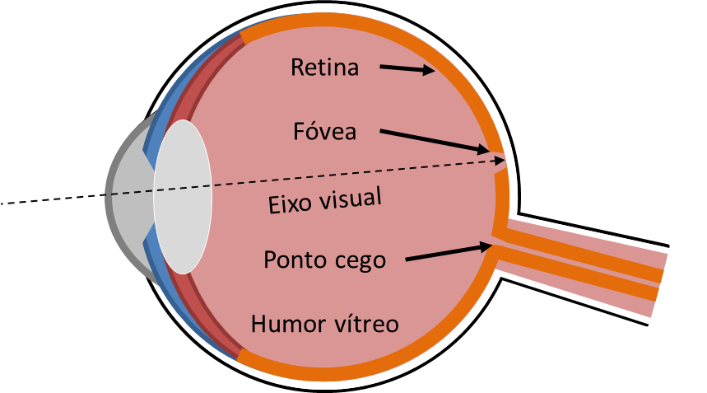
O olho humano
180.000
Ponto cego
160.000
140.000
cones
120.000
bastonetes
100.000
80.000
60.000
40.000
20.000
0
90⁰
80⁰
70⁰
60⁰
50⁰
40⁰
30⁰
20⁰
10⁰
0⁰
10⁰
20⁰
30⁰
40⁰
50⁰
60⁰
70⁰
80⁰
90⁰
Fóvea

Slide 6
Câmera fotográfica

Slide 7
Câmera fotográfica
Lentes

Slide 8
Câmera fotográfica
Diafragma
Lentes

Slide 9
Câmera fotográfica
Diafragma
Lentes
Obturador

Slide 10
Câmera fotográfica
Diafragma
Lentes
Sensor
Obturador

Slide 11
Câmera fotográfica - lentes

Slide 12
Câmera fotográfica - lentes
em foco

Slide 13
Câmera fotográfica - lentes
fora de foco

Slide 14
Câmera fotográfica - lentes
fora de foco

Slide 15
Câmera fotográfica - diafragma

Slide 16
Câmera fotográfica - diafragma

Slide 17
Câmera fotográfica - diafragma

Slide 18
Câmera fotográfica - obturador

Slide 19
Câmera fotográfica - obturador

Slide 20
Câmera fotográfica - obturador

Slide 21
Câmera fotográfica - obturador

Slide 22
Câmera fotográfica - obturador

Slide 23
Câmera fotográfica - obturador

Slide 24
Câmera fotográfica - obturador

Slide 25
Câmera fotográfica - obturador

Slide 26
Câmera fotográfica - obturador

Slide 27
Câmera fotográfica - obturador

Slide 28

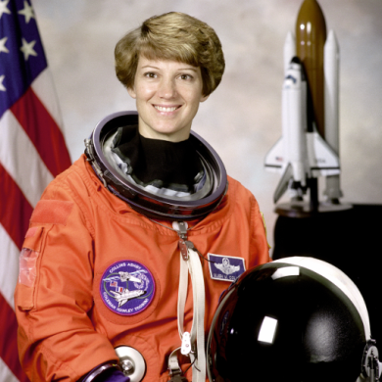
A imagem digital
Imagem de intensidades (níveis de cinza):
Imagem colorida (RGB):

Slide 29

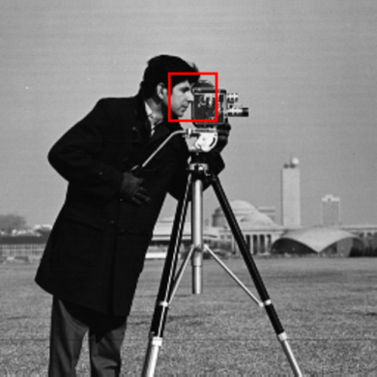
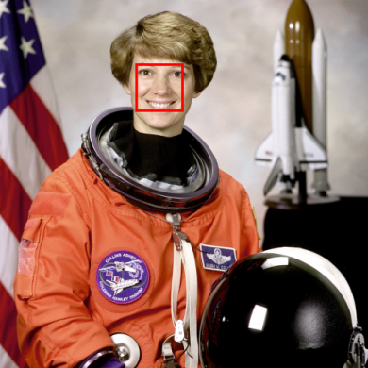

A imagem digital
Imagem de intensidades (níveis de cinza):
Imagem colorida (RGB):

Slide 30
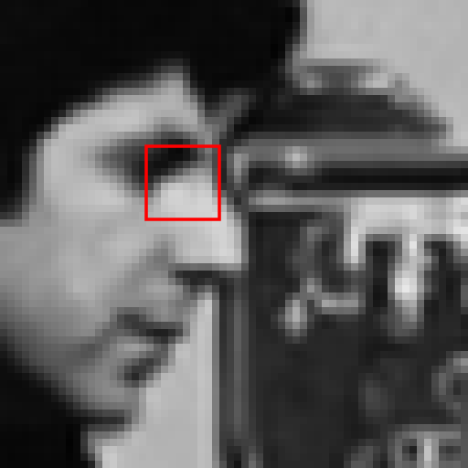

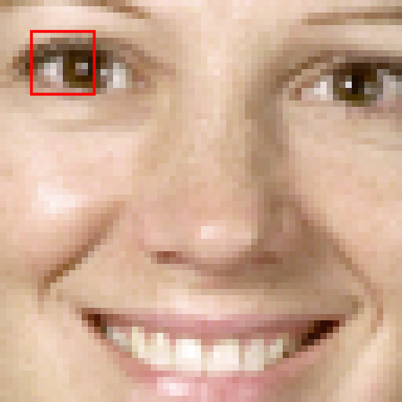

A imagem digital
Imagem de intensidades (níveis de cinza):
Imagem colorida (RGB):

Slide 31


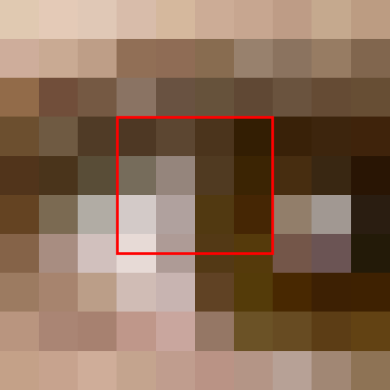

A imagem digital
Imagem de intensidades (níveis de cinza):
Imagem colorida (RGB):

Slide 32
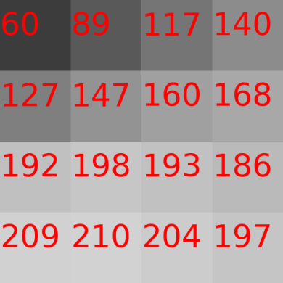
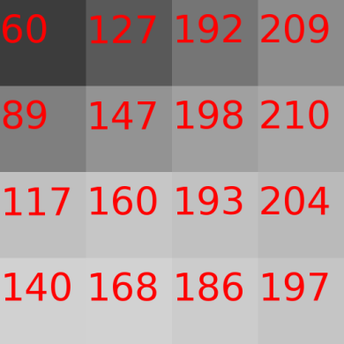
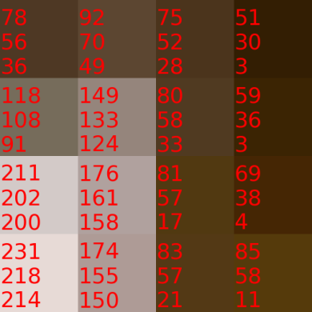
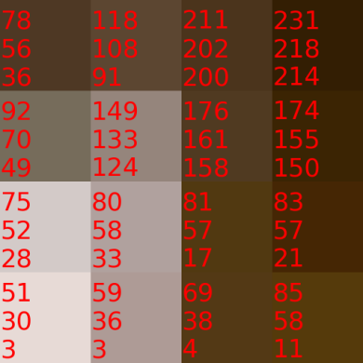
A imagem digital
Imagem de intensidades (níveis de cinza):
Imagem colorida (RGB):

Slide 33

A imagem digital
coluna y
 | 0 |  |  |  |  |  |  |  |  |  |  |  |  |  | N-1 |  | y
0
M-1
x
Linha x
f(x, y) = [R, G, B]
M linhas
N colunas
M × N pixels

Slide 34
Imagens coloridas - RGB

Slide 35
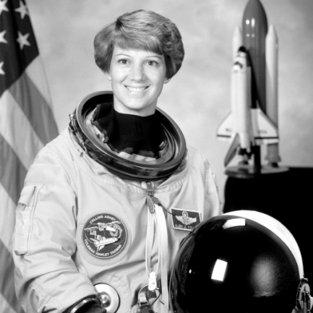

Imagens coloridas - RGB
vermelho – R (red)

Slide 36
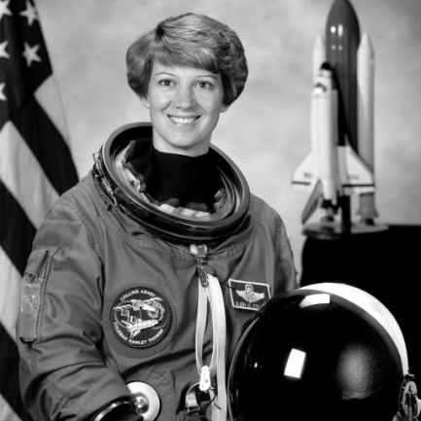
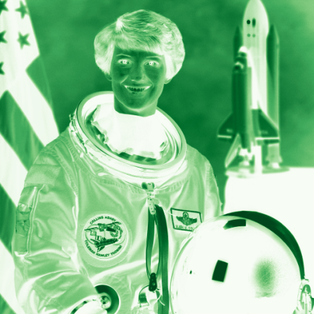
Imagens coloridas - RGB
vermelho – R (red)
verde – G (green)

Slide 37
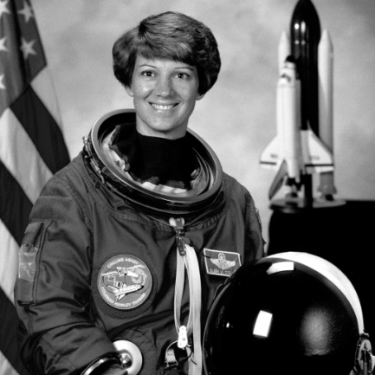

Imagens coloridas - RGB
vermelho – R (red)
verde – G (green)
azul – B (blue)

Slide 38



Imagens coloridas - RGB
vermelho – R (red)
verde – G (green)
azul – B (blue)

Slide 39
O espaço de cores RGB
B
Azul (0, 0, 255)
Ciano (0, 255, 255)
255
Magenta (255, 0, 255)
Branco (255, 255, 255)
Cinza (127, 127, 127)
Verde (0, 255, 0,)
0
Preto (0, 0, 0)
255
G
255
8 bits por canal
256 níveis de intensidade
24 bits
16.777.216 cores
R
Vermelho (255, 0, 0)
Amarelo (255, 255, 0)

Slide 40
Aquisição de imagens

Slide 41
Aquisição de imagens

Slide 42
Aquisição de imagens

Slide 43
Aquisição de imagens

Slide 44
Aquisição de imagens

Slide 45
Aquisição de imagens

Slide 46
Aquisição de imagens

Slide 47
Aquisição de imagens

Slide 48
Aquisição de imagens
f(x, y) = i(x, y) × r(x, y)
I
i(x, y) | (em lux ou lúmen/m²)
900 | Dia ensolarado
100 | Dia nublado
10 | Escritório
0,001 | Noite clara
R
r(x, y)
0,93 | Neve
0,80 | Parede branca
0,65 | Aço inoxidável
0,01 | Veludo preto
I : iluminância
0 < i(x,y) < ∞
R : refletância
0 < r(x,y) < 1
MARQUES FILHO, O.; VIEIRA NETO, H. Processamento digital de imagens. Brasport, 1999.

Slide 49
Aquisição de imagens

Slide 50
Aquisição de imagens

Slide 51
Aquisição de imagens
Amplificador

Slide 52
Aquisição de imagens
Conversor A/D
Amplificador

Slide 53
Aquisição de imagens
Conversor A/D
Amplificador

Slide 54
Sensores CCD e padrão de Bayer
 | 0 | 1 | 2 | 3 | 4 | 5 | 6 | 7
0
1
2
3
4
5
6
7

Slide 55
Sensores CCD e padrão de Bayer
 | 0 | 1 | 2 | 3 | 4 | 5 | 6 | 7
0
1
2
3
4
5
6
7
 | 0 | 1 | 2 | 3 | 4 | 5 | 6 | 7
0
1
2
3
4
5
6
7
 | 0 | 1 | 2 | 3 | 4 | 5 | 6 | 7
0
1
2
3
4
5
6
7
 | 0 | 1 | 2 | 3 | 4 | 5 | 6 | 7
0
1
2
3
4
5
6
7

Slide 56
Sensores CCD e padrão de Bayer
 | 0 | 1 | 2 | 3 | 4 | 5 | 6 | 7
0
1
2
3
4
5
6
7
 | 0 | 1 | 2 | 3 | 4 | 5 | 6 | 7
0
1
2
3
4
5
6
7
 | 0 | 1 | 2 | 3 | 4 | 5 | 6 | 7
0
1
2
3
4
5
6
7
 | 0 | 1 | 2 | 3 | 4 | 5 | 6 | 7
0
1
2
3
4
5
6
7

Slide 57
Sensores CCD e padrão de Bayer
 | 0 | 1 | 2 | 3 | 4 | 5 | 6 | 7
0
1
2
3
4
5
6
7
 | 0 | 1 | 2 | 3 | 4 | 5 | 6 | 7
0
1
2
3
4
5
6
7
 | 0 | 1 | 2 | 3 | 4 | 5 | 6 | 7
0
1
2
3
4
5
6
7
 | 0 | 1 | 2 | 3 | 4 | 5 | 6 | 7
0
1
2
3
4
5
6
7

Slide 58
Sensores CCD e padrão de Bayer
 | 0 | 1 | 2 | 3 | 4 | 5 | 6 | 7
0
1
2
3
4
5
6
7
 | 0 | 1 | 2 | 3 | 4 | 5 | 6 | 7
0
1
2
3
4
5
6
7
 | 0 | 1 | 2 | 3 | 4 | 5 | 6 | 7
0
1
2
3
4
5
6
7
 | 0 | 1 | 2 | 3 | 4 | 5 | 6 | 7
0
1
2
3
4
5
6
7
 | 0 | 1 | 2 | 3 | 4 | 5 | 6 | 7
0
1
2
3
4
5
6
7

Slide 59
Sensores CCD e padrão de Bayer
 | 0 | 1 | 2 | 3 | 4 | 5 | 6 | 7
0
1
2
3
4
5
6
7
 | 0 | 1 | 2 | 3 | 4 | 5 | 6 | 7
0
1
2
3
4
5
6
7
 | 0 | 1 | 2 | 3 | 4 | 5 | 6 | 7
0
1
2
3
4
5
6
7
 | 0 | 1 | 2 | 3 | 4 | 5 | 6 | 7
0
1
2
3
4
5
6
7

Slide 60
Sensores CCD e padrão de Bayer
 | 0 | 1 | 2 | 3 | 4 | 5 | 6 | 7
0
1
2
3
4
5
6
7
 | 0 | 1 | 2 | 3 | 4 | 5 | 6 | 7
0
1
2
3
4
5
6
7
 | 0 | 1 | 2 | 3 | 4 | 5 | 6 | 7
0
1
2
3
4
5
6
7
 | 0 | 1 | 2 | 3 | 4 | 5 | 6 | 7
0
1
2
3
4
5
6
7

Slide 61
Sensores CCD e padrão de Bayer
 | 0 | 1 | 2 | 3 | 4 | 5 | 6 | 7
0
1
2
3
4
5
6
7
 | 0 | 1 | 2 | 3 | 4 | 5 | 6 | 7
0
1
2
3
4
5
6
7
 | 0 | 1 | 2 | 3 | 4 | 5 | 6 | 7
0
1
2
3
4
5
6
7
 | 0 | 1 | 2 | 3 | 4 | 5 | 6 | 7
0
1
2
3
4
5
6
7

Slide 62
Sensores CCD e padrão de Bayer
 | 0 | 1 | 2 | 3 | 4 | 5 | 6 | 7
0
1
2
3
4
5
6
7
 | 0 | 1 | 2 | 3 | 4 | 5 | 6 | 7
0
1
2
3
4
5
6
7
 | 0 | 1 | 2 | 3 | 4 | 5 | 6 | 7
0
1
2
3
4
5
6
7
 | 0 | 1 | 2 | 3 | 4 | 5 | 6 | 7
0
1
2
3
4
5
6
7
 | 0 | 1 | 2 | 3 | 4 | 5 | 6 | 7
0
1
2
3
4
5
6
7
 | 0 | 1 | 2 | 3 | 4 | 5 | 6 | 7
0
1
2
3
4
5
6
7
 | 0 | 1 | 2 | 3 | 4 | 5 | 6 | 7
0
1
2
3
4
5
6
7

Slide 63


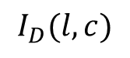
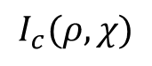
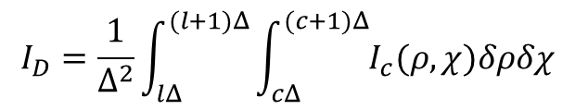
Amostragem
lΔ
Δ
l
(l+1)Δ
$$I_{c}(ρ,χ)$$
cΔ
Δ
(c+1)Δ
$$I_{D}(l,c)$$
c
$$I_{D}=\frac{1}{Δ^{2}}\int_{lΔ}^{(l+1)Δ}{\int_{cΔ}^{(c+1)Δ}{I_{c}(ρ,χ)δρδχ}}$$
Baseado em: Alan Peters, 2019

Slide 64

Amostragem
Imagem RGB contínua

Slide 65
Amostragem
Imagem RGB contínua

Slide 66



Amostragem
Imagem RGB contínua
Imagem R contínua
Imagem G contínua
Imagem B contínua

Slide 67
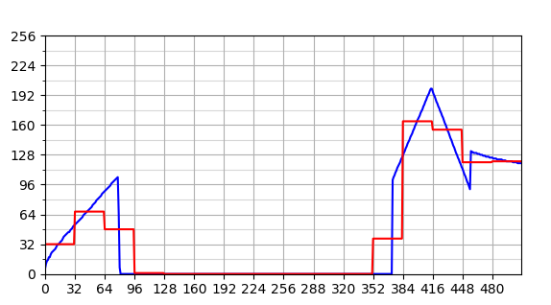
Amostragem
Imagem RGB contínua
Imagem R contínua
Imagem G contínua
Imagem B contínua
Amostragem do canal R

Slide 68
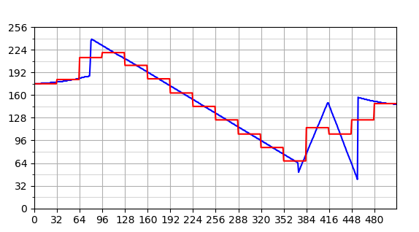
Amostragem
Imagem RGB contínua
Imagem R contínua
Imagem G contínua
Imagem B contínua
Amostragem do canal R
Amostragem do canal G

Slide 69
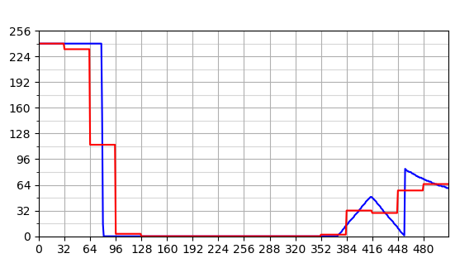
Amostragem
Imagem RGB contínua
Imagem R contínua
Imagem G contínua
Imagem B contínua
Amostragem do canal R
Amostragem do canal G
Amostragem do canal B

Slide 70
Amostragem
Imagem RGB contínua
Imagem R contínua
Imagem G contínua
Imagem B contínua
Imagem RGB discreta (amostrada)
Amostragem do canal R
Amostragem do canal G
Amostragem do canal B

Slide 71

Amostragem
Imagem em níveis de cinza continua

Slide 72
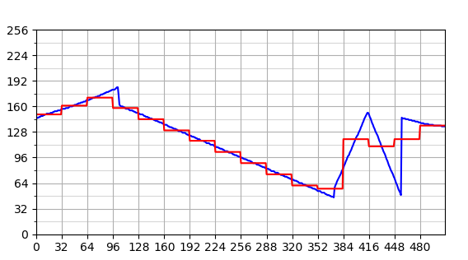
Amostragem
Imagem em níveis de cinza continua
Amostragem da imagem em níveis de cinza

Slide 73

Amostragem
Imagem em níveis de cinza continua
Amostragem da imagem em níveis de cinza
Imagem em níveis de cinza discreta (amostrada)

Slide 74





Efeitos da resolução espacial
1,7 pol
300 ppi – 512 x 512
1,7 pol. a 150 ppi – 256 x 256
1,7 pol. a 75 ppi – 128 x 128
1,7 pol. a ~38 ppi – 64 x 64
1,7 pol. a 19 ppi – 32 x 32

Slide 75





Efeitos da resolução espacial
0,85 pol.
256 x 256 pixels
300 ppi
1,7 pol.
512 x 512 pixels
300 ppi
0,43 pol.
128 x 128 pixels
300 ppi
0,21 pol.
64 x 64 pixels
300 ppi
0,11 pol.
32 x 32 pixels
300 ppi

Slide 76
Resolução de intensidade
∞ níveis de cinza
8 bits
256 níveis de cinza
7 bits
128 níveis de cinza
6 bits
64 níveis de cinza
5 bits
32 níveis de cinza
4 bits
16 níveis de cinza
3 bits
8 níveis de cinza
2 bits
4 níveis de cinza
1 bit
2 níveis de cinza

Slide 77
Resolução de intensidade
∞ níveis de cinza
8 bits
256 níveis de cinza
7 bits
128 níveis de cinza
6 bits
64 níveis de cinza
5 bits
32 níveis de cinza
4 bits
16 níveis de cinza
3 bits
8 níveis de cinza
2 bits
4 níveis de cinza
1 bit
2 níveis de cinza

Slide 78




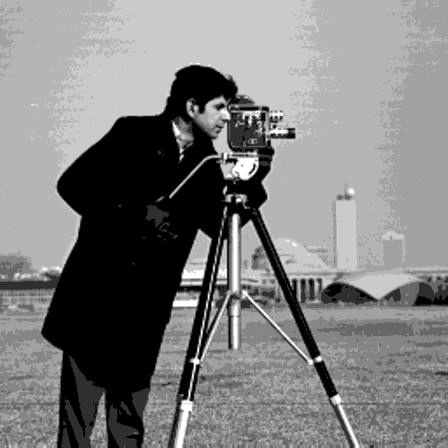
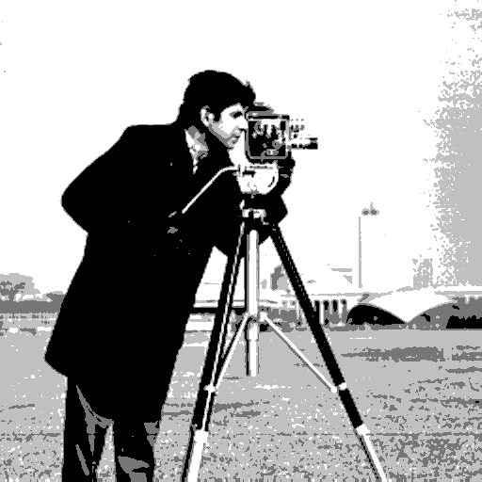
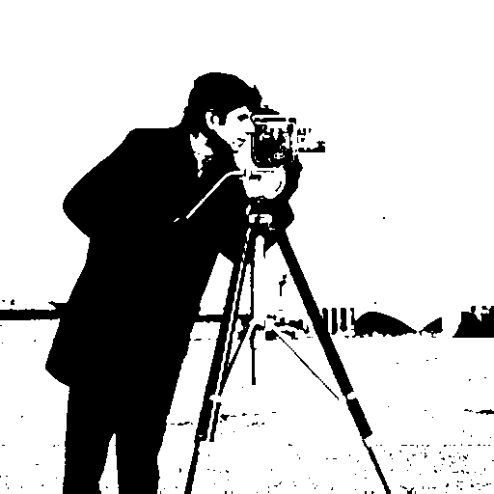
Efeitos da resolução de intensidade
8 bits. 2⁸ = 256 níveis de cinza
7 bits. 2⁷ = 128 níveis de cinza
6 bits. 2⁶ = 64 níveis de cinza
5 bits. 2⁵ = 32 níveis de cinza
4 bits. 2⁴ = 16 níveis de cinza
3 bits. 2³ = 8 níveis de cinza
2 bits. 2² = 4 níveis de cinza
1 bit. 2¹ = 2 níveis de cinza

Slide 79
Bibliografia
MARQUES FILHO, O.; VIEIRA NETO, H. Processamento digital de imagens. Brasport, 1999.
Disponível para download no site do autor (Exclusivo para uso pessoal)
http://dainf.ct.utfpr.edu.br/~hvieir/pub.html
Seção 2.1
GONZALEZ, R.C.; WOODS, R.E.; Processamento Digital de Imagens. 3ª edição. Editora Pearson, 2009.
Seções 2.1, 2.2, 2.3 e 2.4
Alan Peters. Lectures on Image Processing. Vanderbilt University, 2019.
https://archive.org/details/Lectures_on_Image_Processing
J. E. R. Queiroz, H. M. Gomes. Introdução ao Processamento Digital de Imagens. RITA. v. 13, 2006.
http://www.dsc.ufcg.edu.br/~hmg/disciplinas/graduacao/vc-2016.2/Rita-Tutorial-PDI.pdf
Seção 2

Slide 80
Bibliografia complementar
Felipe Arruda. Vídeo explica como funciona o sensor CCD das câmeras digitais. Tecmundo, 2012.
https://www.tecmundo.com.br/fotografia-e-design/23626-video-explica-como-funciona-o-sensor-ccd-das-cameras-digitais.htm
Bill Hammack. CCD: The heart of a digital camera (how a charge-coupled device works). YouTube. Canal: engineerguy.
https://www.youtube.com/watch?v=wsdmt0De8Hw&feature=youtu.be
Raymond Siri. CMOS Animation Sequence. Vimeo
https://vimeo.com/103279734
Raymond Siri. CCD Animation Sequence. Vimeo
https://vimeo.com/103279733

Slide 81
Bibliografia complementar
Rafael Helerbrock. Quais são os limites da visão humana? Mundo Educação
https://mundoeducacao.uol.com.br/fisica/quais-sao-os-limites-visao-humana.htm
Francie Diep. Humans Can Only Distinguish Between About 30 Shades Of Gray. Popular Science, 2015.
https://www.popsci.com/humans-can-only-distinguish-between-about-30-shades-gray/
Luciana Galastri. Humanos conseguem distinguir apenas 30 tons de cinza. Galileu, 2015.
https://revistagalileu.globo.com/Ciencia/noticia/2015/02/humanos-conseguem-distinguir-apenas-30-tons-de-cinza.html

Slide 82
FIM
@misc{mari_im_proc_2023,
author = {João Fernando Mari},
title = {Fundamentos da imagem digital I},
year = {2023},
publisher = {GitHub},
journal = {Introdução ao Processamento Digital de Imagens - UFV},
howpublished = {\url{https://github.com/joaofmari/SIN392_Introduction-to-digital-image-processing_2023}}
}

